Slide 1

Filogenia Molecular
Patricia Álvarez Campos
Dpto. de Biología
Universidad Autónoma de Madrid
patricia.alvarez@uam.es
Diego San Mauro
Dpto. de Biodiversidad, Ecología y Evolución
Universidad Complutense de Madrid
dsanmaur@ucm.es

Slide 2
Información general
Clases: septiembre 9-18 (T), 20-30 (P)
Horario: L, X, V (15-17h*)
La calificación final: Examen de teoría (33%) y trabajo final (66%)
Para aprobar la asignatura es obligatorio obtener una nota mayor o igual a 5 puntos tanto en la parte de teoría como en el trabajo final.

Slide 3
Programa teórico
Introducción a la filogenética
Alineamiento de secuencias
Modelos de evolución molecular
Métodos filogenéticos
Máxima parsimonia
Métodos de distancias
Máxima verosimilitud
Inferencia Bayesiana
Reloj molecular relajado
Programa práctico
Alineamiento múltiple y filtrado
Selección de modelos de evolución
Métodos de distancias y máxima parsimonia
Máxima verosimilitud
Inferencia Bayesiana
Reloj molecular relajado

Slide 4
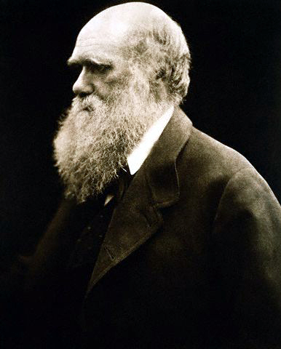
Introducción:
Principios y Conceptos
“The time will come I believe, though I shall not live to see it, when we shall have fairly true genealogical trees of each great kingdom of nature.”
Darwin to Huxley, 26 Sept 1857

Slide 5
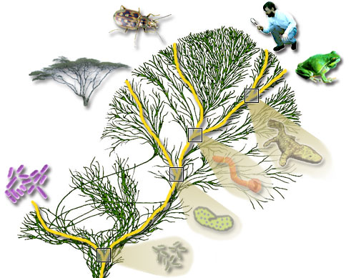
http://tolweb.org

Slide 6
http://www.zo.utexas.edu/faculty/antisense/DownloadfilesToL.html

Slide 7
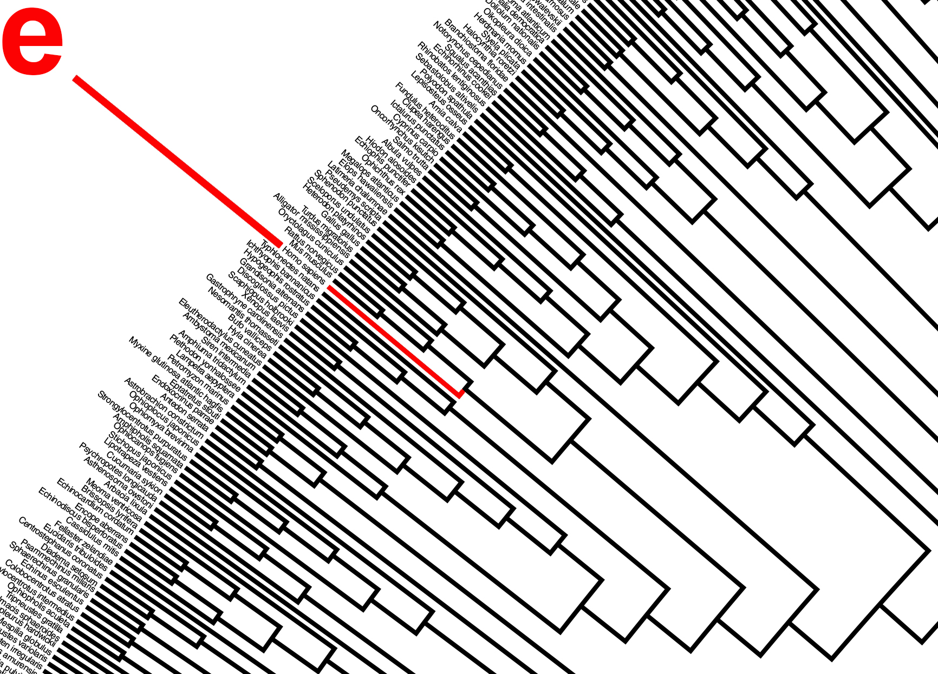
http://www.zo.utexas.edu/faculty/antisense/DownloadfilesToL.html

Slide 8
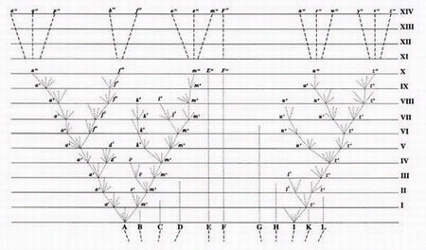
Filogenética
Una disciplina consolidada

Slide 9
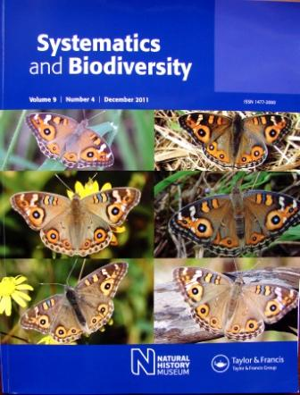
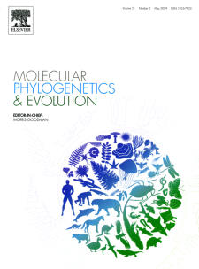
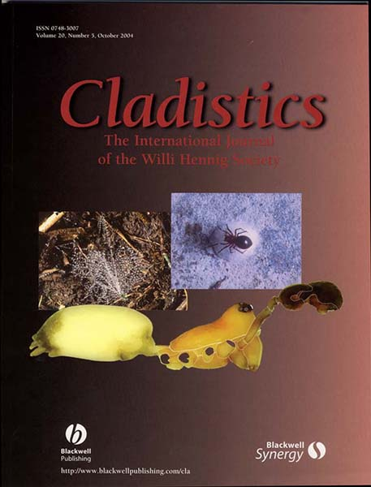
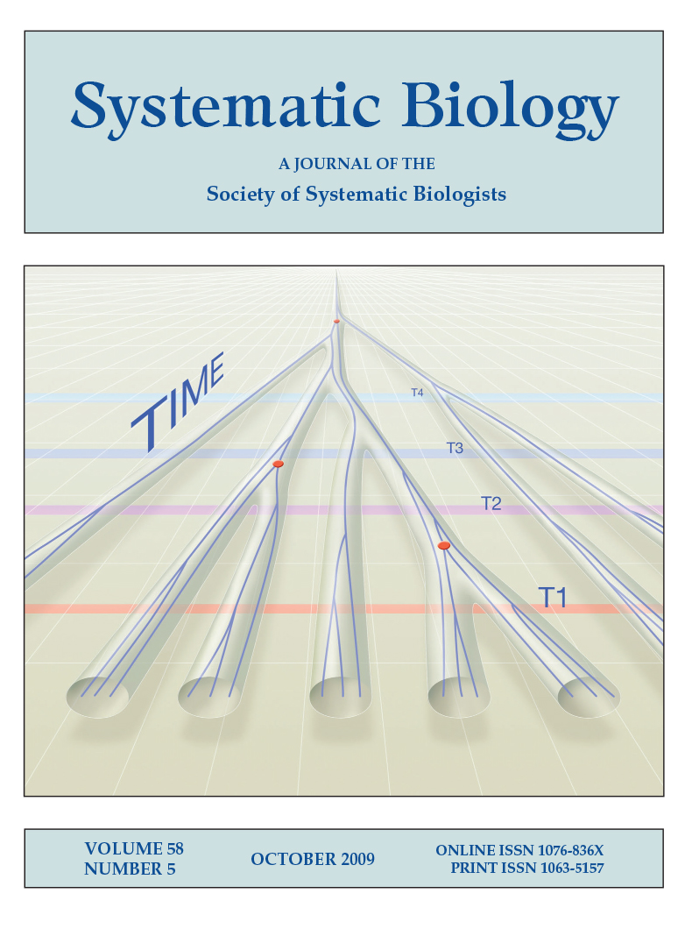
Revistas científicas especializadas

Slide 10
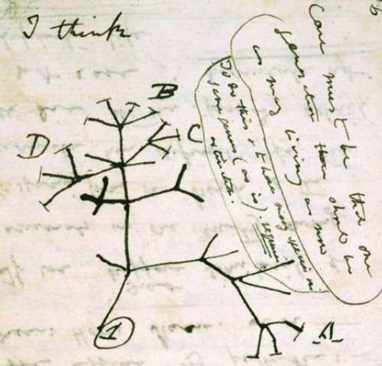
Filogenia
(Árbol Evolutivo)
Representación gráfica (patrón) de las relaciones ancestro-descendiente (relaciones históricas) entre elementos (especies, secuencias de genes…)
Entender este patrón es esencial para realizar estudios comparativos de cualquier tipo, porque existen dependencias estadísticas entre los elementos que comparten ancestros comunes
Charles Darwin, 1837

Slide 11



Filogenia
Evolución de los seres vivos
Genómica
Ingeniería genética
Farmacia
Epidemiología
Biología de la conservación
Control de plagas
Lingüística
Etc.
HIV
H1N1 influenza A
Ebola

Slide 12
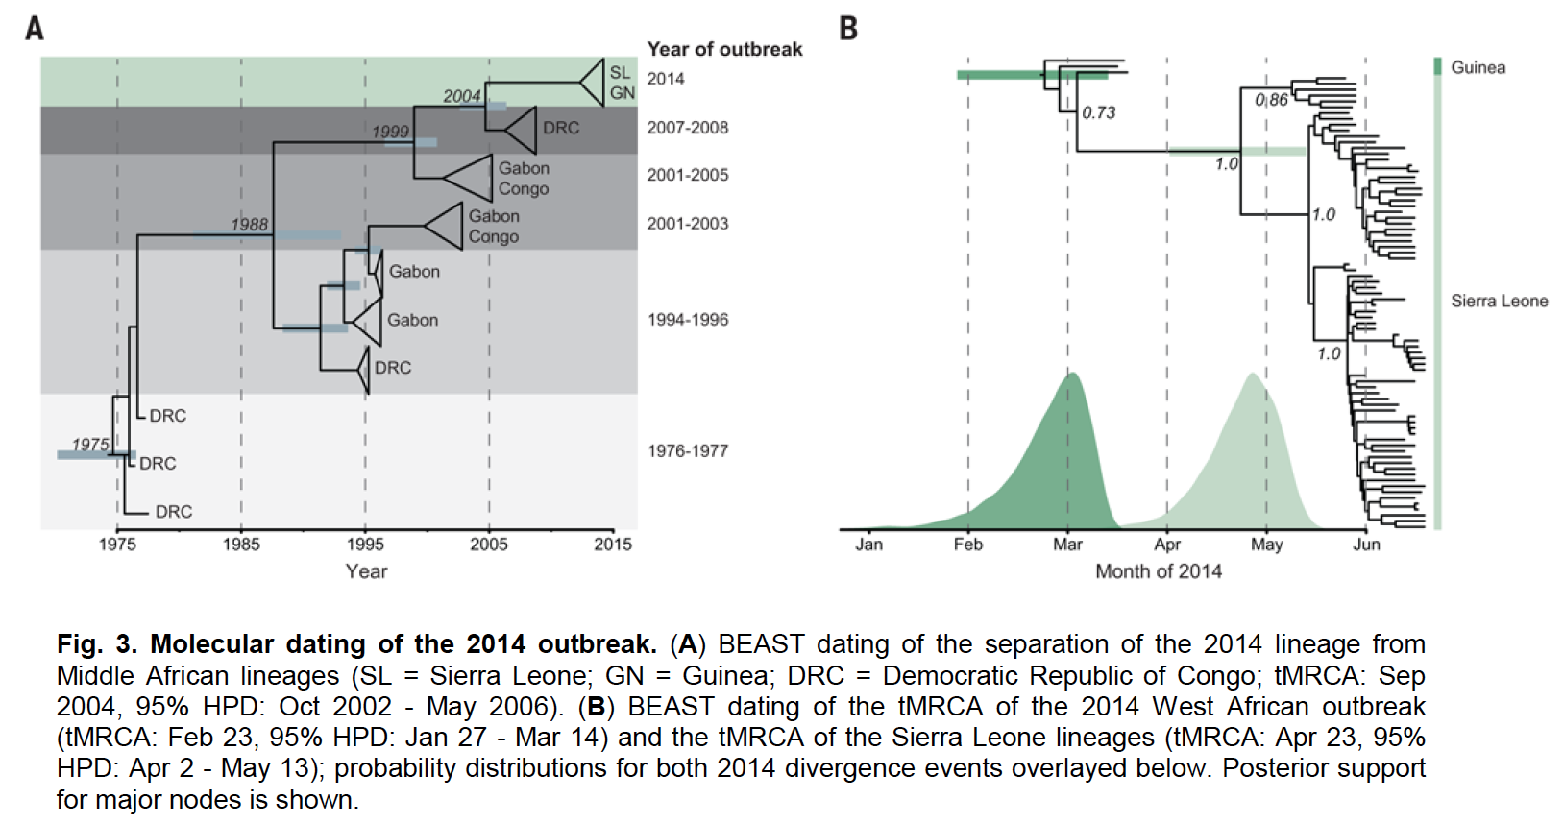
Filogenia

Slide 13

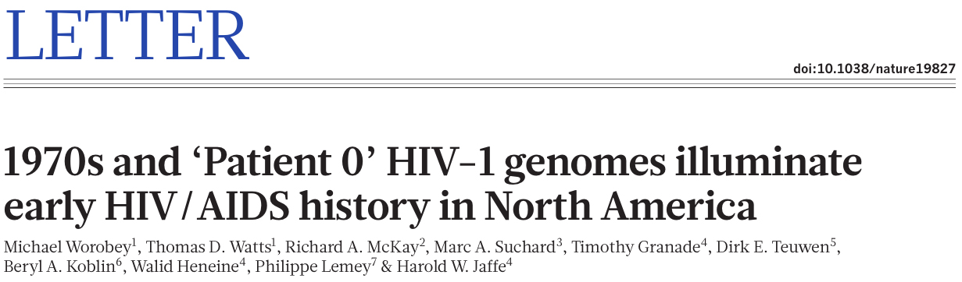
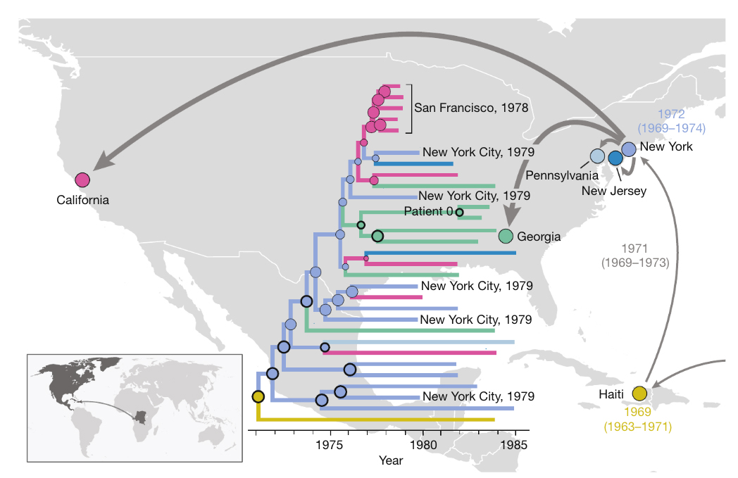
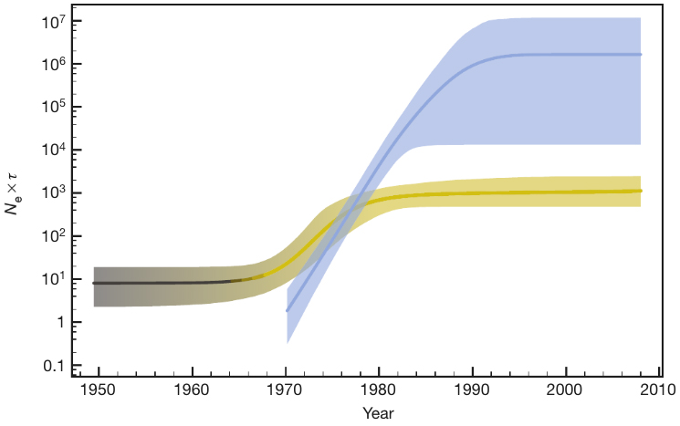
Filogenia

Slide 14
Filogenia
Registro indirecto del proceso evolutivo
Reconstrucción de la evolución de caracteres
Test de homología
Información para construir clasificaciones
Información para hacer predicciones
Marco temporal

Slide 15

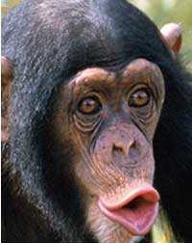
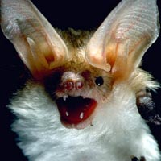
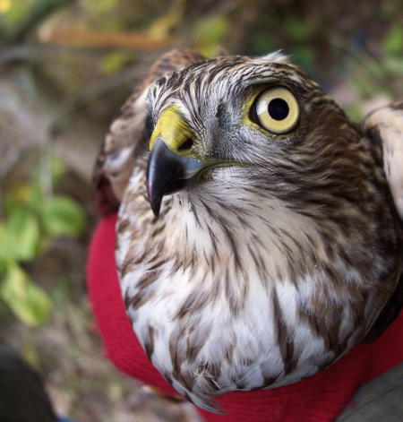
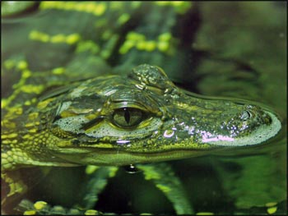
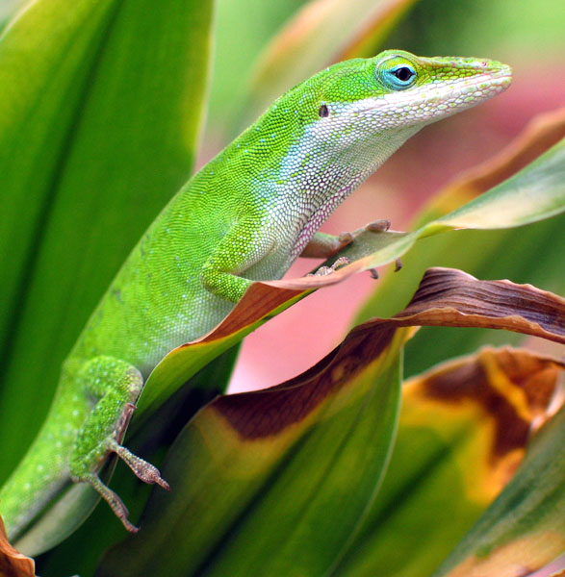
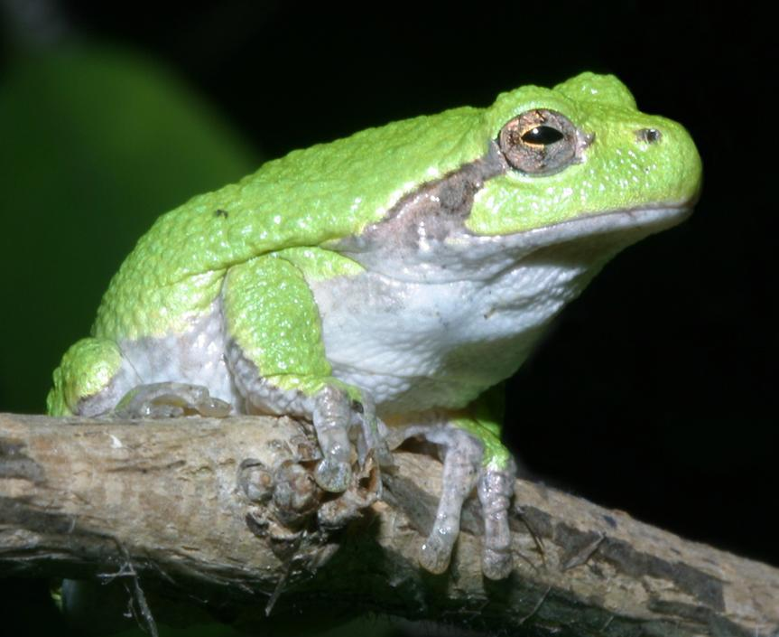
Filogenia: conceptos básicos

Slide 16
Filogenia: conceptos básicos
External
nodes,
Terminals,
Leaves
Internal
nodes
Root
Braches

Slide 17
Filogenia
Extant
organisms
Hypothetical
ancestors
Evolution,
Character transformation

Slide 18
Sister groups, ingroup, outgroup(s)
& are sister groups
is the outgroup, ingroup in red

Slide 19
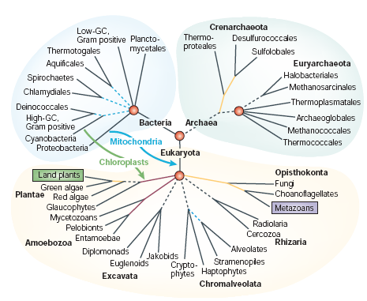
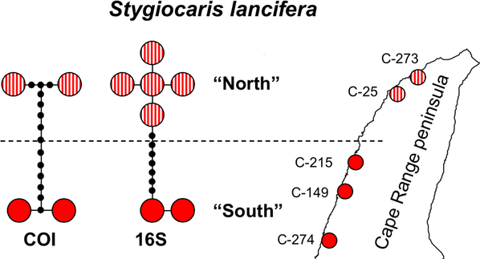
Árboles sin enraizar y redes

Slide 20
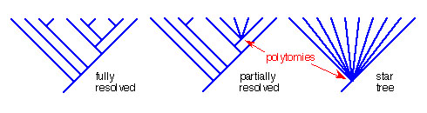
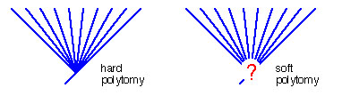
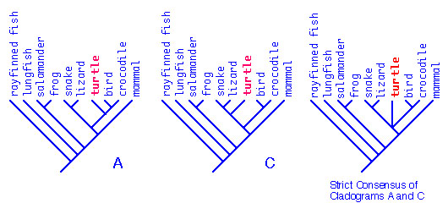
Politomías
fully resolved
partialy
resolved
star
tree
hard
polytomy
soft
polytomy
A
B
strict consensus tree A+B
http://biology.fullerton.edu/biol404/phylo/polytomies.html

Slide 21
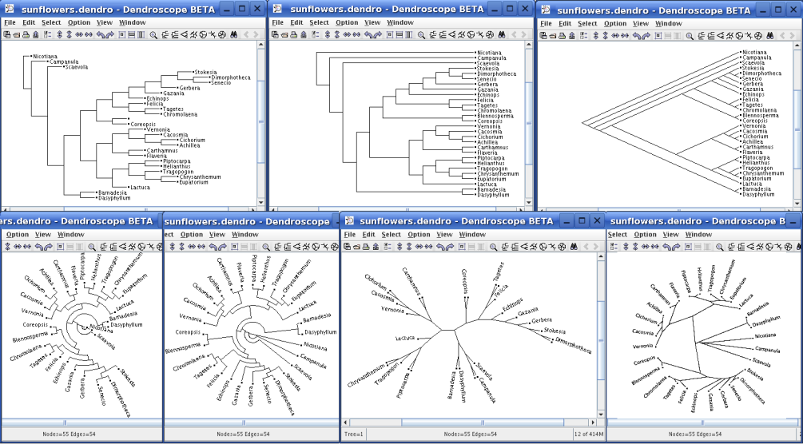
Árboles filogenéticos

Slide 22
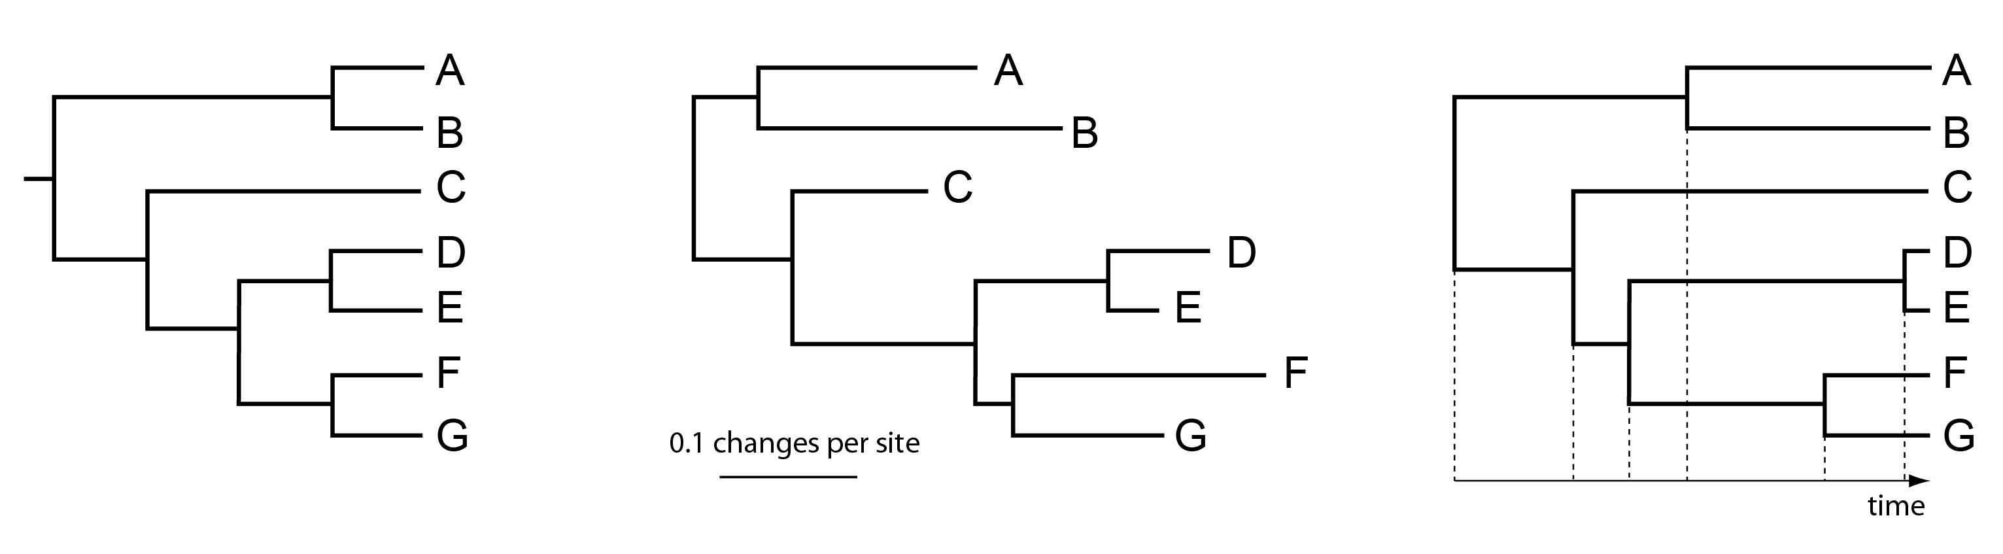
Árboles filogenéticos
Cladogram
Phylogram
Chronogram

Slide 23
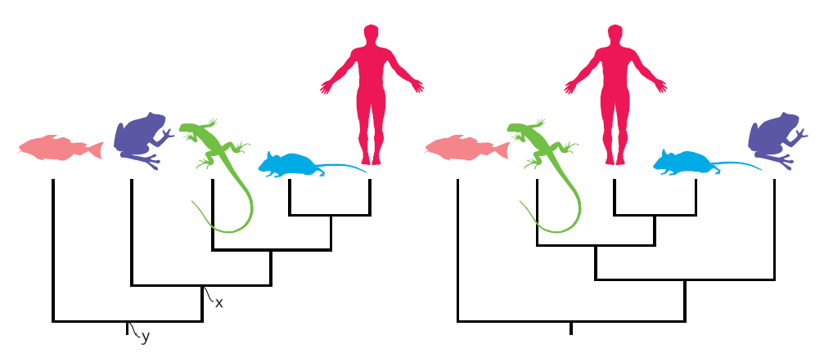
Entendiendo los árboles

Slide 24
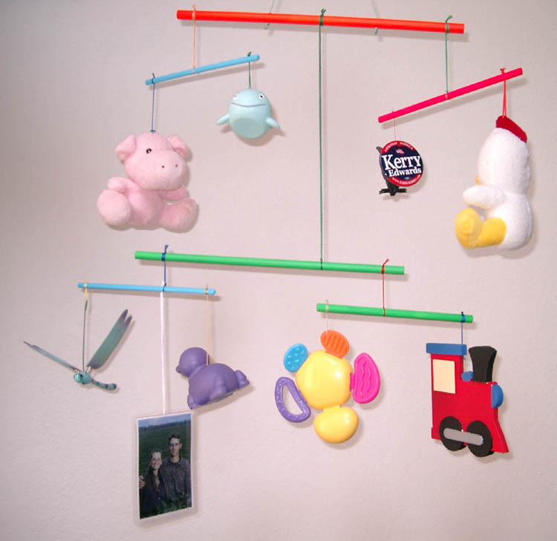
Entendiendo los árboles

Slide 25

Inferencia filogenética
Cualquier episodio histórico es, por definición, irrecuperable
La única forma que tenemos de reconstruirlo es a través del estudio de sus efectos
Reconstrucción filogenética
Proceso de inferencia

Slide 26
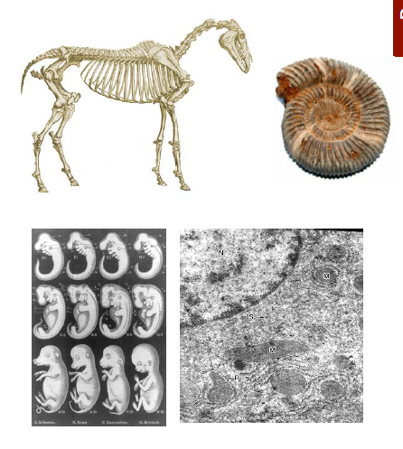
Evidencias
1. Morfología
2. Ultraestructura
3. Embriología
4. Paleontología
5. Etología
6. Bioquímica
7. Moléculas

Slide 27
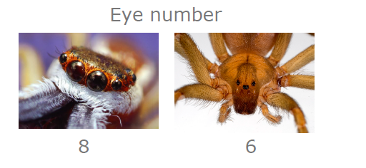
Caracteres
Carácter
Característica de los taxones (supuestamente heredada)
Estado de carácter
El valor específico que toma un carácter en un taxón concreto

Slide 28
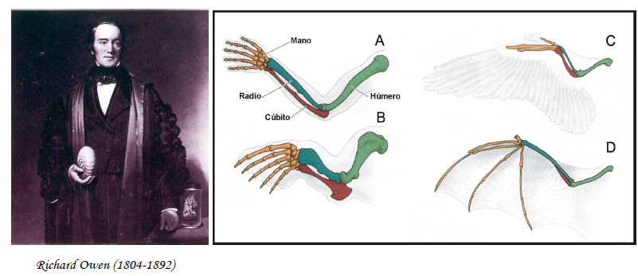
Homología
El mismo órgano con diversas formas y funciones
Semejanza de una estructura debido a la herencia común

Slide 29
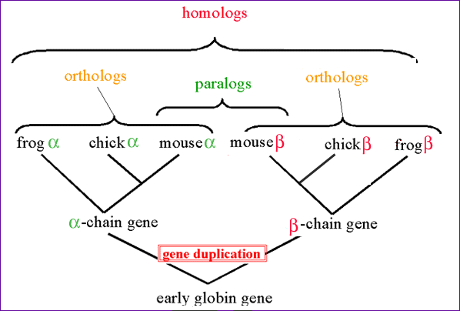
Homología en genes

Slide 30

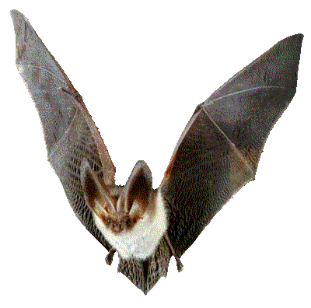
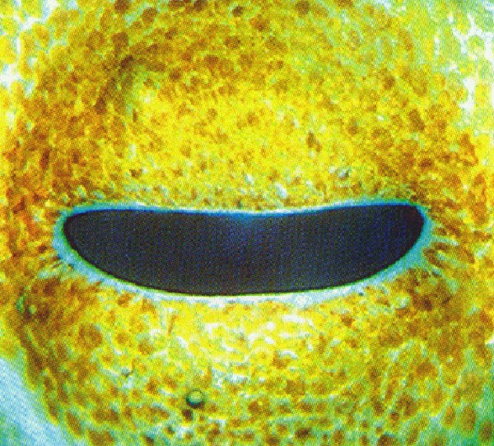
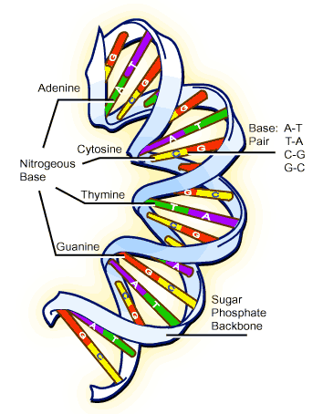
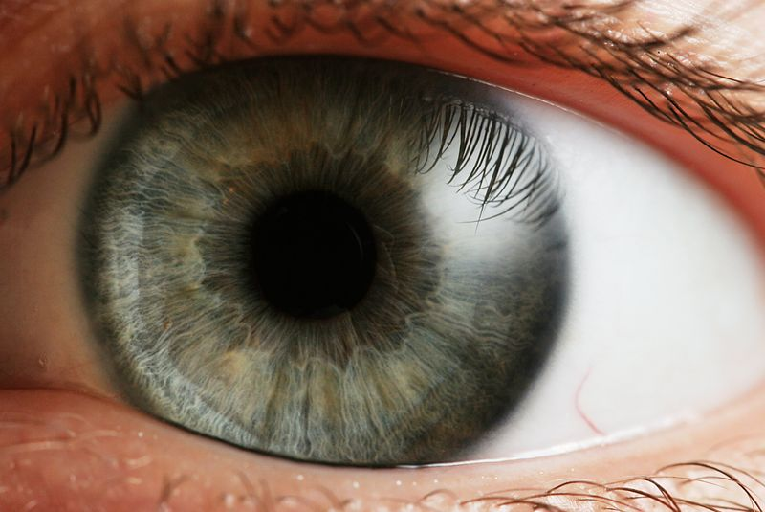
Homología
Cephalopod and human eyes, are they homologous?
Notes:
Pax 6 is a universal master control gene for eye morphogenesis. Since
all metazoan eyes use rhodopsin as a photoreceptor molecule and the same master control gene
for eye development, we postulate a monophyletic origin of the various eye types.

Slide 31
Homología
Pax 6: a universal master control gene for eye morphogenesis
All metazoan eyes use rhodopsin as a photoreceptor molecule and the same master control gene for eye development: Monophyletic origin of the various eye types
Notes:
Pax 6 is a universal master control gene for eye morphogenesis. Since
all metazoan eyes use rhodopsin as a photoreceptor molecule and the same master control gene
for eye development, we postulate a monophyletic origin of the various eye types.

Slide 32
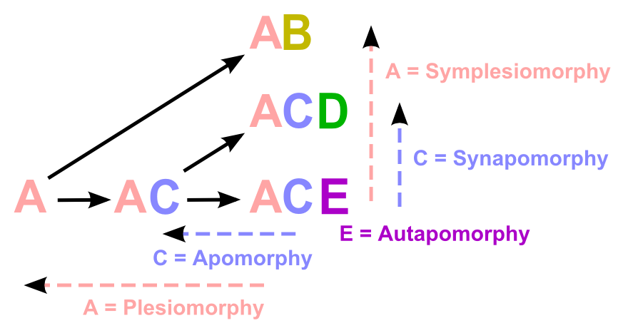
Tipos de homología

Slide 33
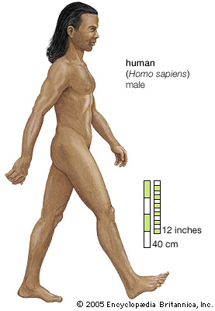
Homología: exclusiva, derivada
Bipedismo

Slide 34
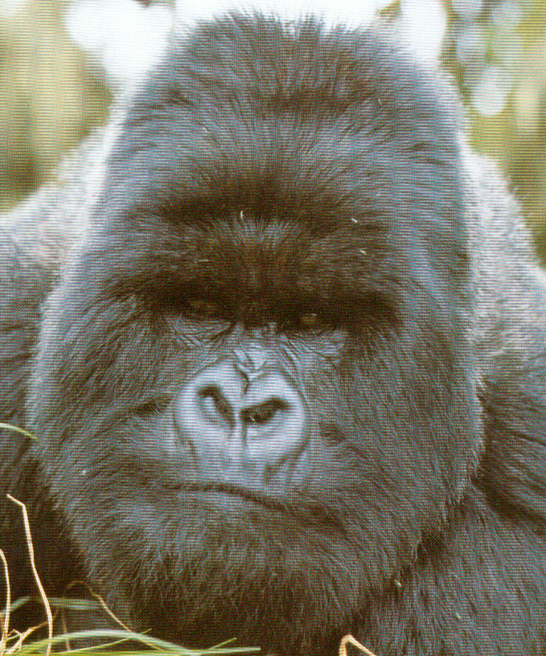
Homología: compartida, derivada
Visión
Binocular

Slide 35
Homología: compartida, ancestral
Cuatro patas

Slide 36
Homologías
Simplesiomorfía
Homología ancestral compartida
Sinapomorfía
Homología derivada compartida
Autapomorfía
Homología derivada exclusiva

Slide 37
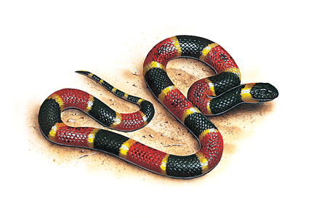
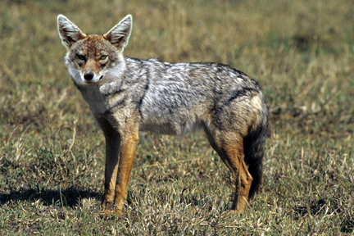
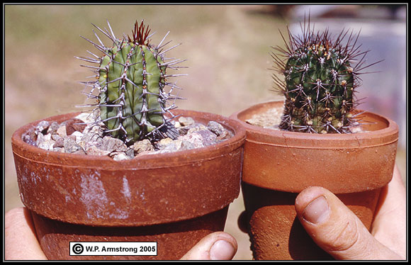
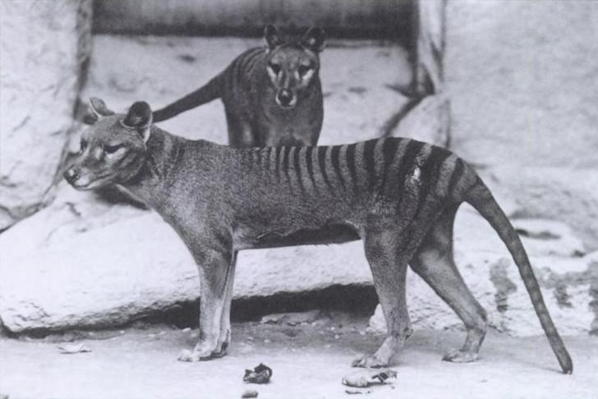
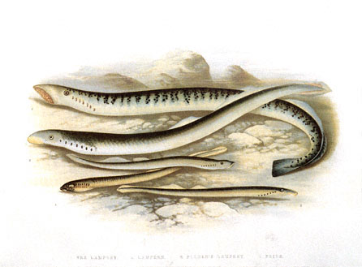
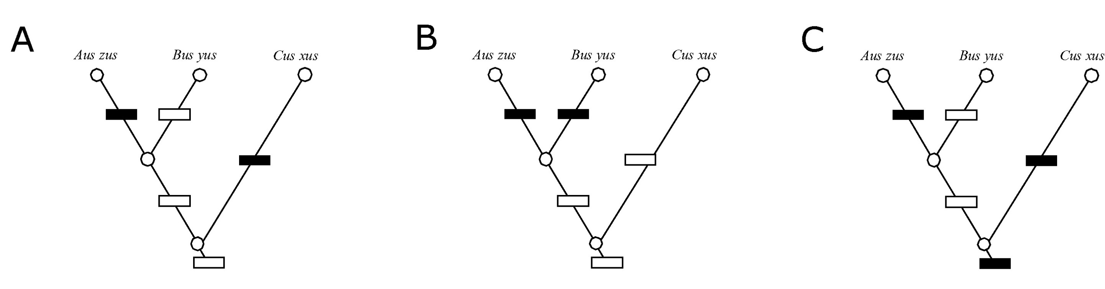
Homoplasia
Convergencia
Paralelismo
Reversión
Notes:
Similitut superficial
Homoplasy occurs when characters are similar, but are not derived from a common ancestor.

Slide 38
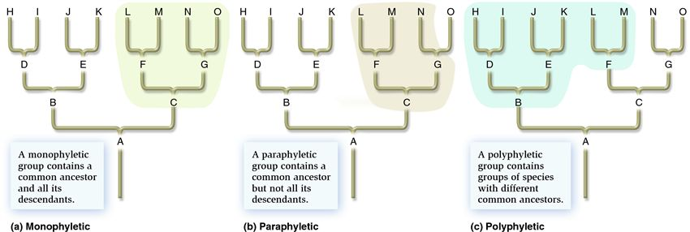
Agrupamientos

Slide 39
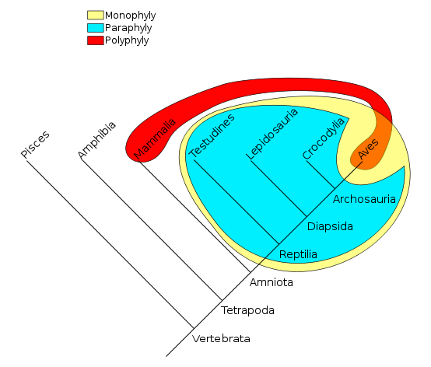
Agrupamientos
Homothermia

Slide 40
Grupos y caracteres que los apoyan
Sinapomorfía
Simplesiomorfía
Homoplasia
A
B
C
D
A
B
C
D
A
C
B
D
Grupo monofilético
o clado
Grupo parafilético
Grupo polofilético
Notes:
Monophyletic groups can be discovered through homologies and they are the only kind of group that can be discovered. Paraphyletic and polyphyletic groups are recognised by the distribution of characters. Paraphyletic groups are those groups recognised by symplesiomorphies: that is characters useful at a more inclusive level in the hierarchy. Polyphyletic groups are recognised by homoplasious distributions of characters.

Slide 41
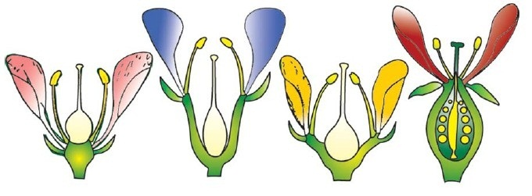
Fenotipo vs. moléculas

Slide 42
Ventajas de los caracteres fenotípicos
Carateres evolutivamente relevantes
Caracteres complejos, menos proclives a la homoplasia
Los únicos caractes disponibles en algunos casos (fósiles, especímenes raros)

Slide 43
Problemas de los caracteres fenotípicos
Problemas de codificación de taxones supraespecíficos como terminales (“quimeras”)
Subjetividad en la codificación de caracteres
Número limitado de caracteres
Taxones altamente autapomórficos

Slide 44
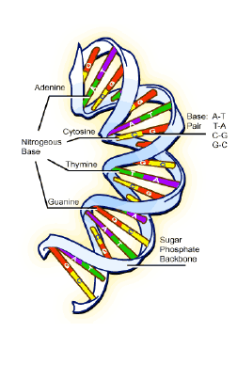
Ventajas de los caracteres moleculares
Las entidades moleculares son estrictamente heredables
No hay ambigüedades en la codificación (determinar el estado de los caracteres es trivial)
Hay ciertas regularidades en la evolución de los caracteres moleculares
Los datos moleculares son robustos frente a la distancia evolutiva
Información temporal: reloj molecular
Los datos moleculares son muy abundantes

Slide 45
Problemas de los caracteres moleculares
Más proclives a la homoplasia (solo 4 nucleótidos, 20 aminoácidos)
Evolución compleja
Los árboles de genes no siempre coinciden con los árboles de especies
La determinación de la homología puede ser difícil: duplicaciones de genes, alineamientos

Slide 46
Análisis separados
El consenso de análisis separados es una estimación conservadora de la filogenia
Algunos métodos filogenéticos solo se pueden aplicar a ciertos tipos de datos
A nivel de especies, la concatenación de genes diferentes puede ser inapropiada si se da:
Transferencia horizontal de genes, hibridación
Duplicación de genes
Coalescencia más profunda que el tiempo de divergencia
Notes:
(i) horizontal gene transfer and
other reticulate processes, such as interspecific gene flow, are
common; (ii) gene duplication has caused gene lineage splits in
the absence of splits in the history of species; and (iii) gene
lineages fail to coalesce before divergence of species (looking
backward in time).

Slide 47
Análisis combinados
El conflicto entre caracteres se resuelve teniendo en cuenta toda la evidencia disponible
Diferentes tipos de datos proporcionan información a diferentes niveles filogenéticos
La señal filogenética aumenta debido a la congruencia entre caracteres de diferentes conjuntos de datos

Slide 48
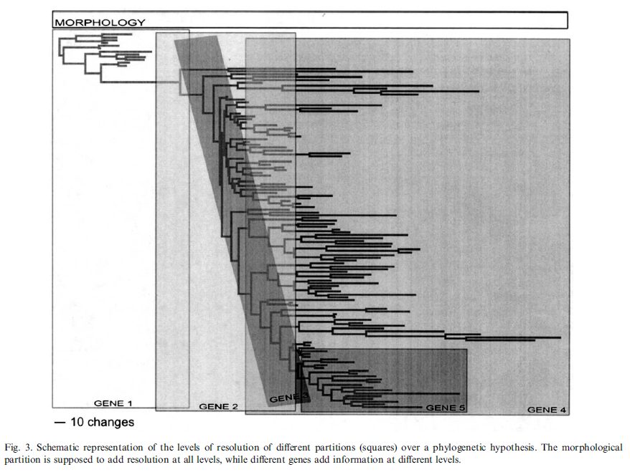

Slide 49


DNA
Combinado
Cox1+16S+18S+28S+H3= 3000 chars
+ 149 morphological chars
Arnedo, M.A., Hormiga , G., Scharff, N., 2009. Higher-level phylogenetics of linyphiid spiders (Araneae, Linyphiidae) based on morphological and molecular evidence Cladistics 25, 1-32.

Slide 50
Filogenética molecular
TAXONES
MARCADORES
Diseño
experimental
Complejo Faltan reglas generales

Slide 51
Taxones Vs. Genes
Muchos estudios han tratado este aspecto:
Kim (1996, 1998), Graybeal (1998), Hillis (1998), Rannala et al. (1998), Poe & Swofford (1999), Pollock & Bruno (2000), Rosenberg & Kumar (2001), Pollock et al. (2002), Zwickl & Hillis (2002), Soltis et al. (2004), Rokas & Carroll (2005), Hedtke et al. (2006), San Mauro et al. (2009, 2012), Susko & Roger (2012)…
Conclusiones dispares (parcialmente contradictorias)
Muy específicas del contexto
Dependientes del grupo de organismos/genes

Slide 52
Hay un consenso general en:
Importancia de que el conjunto de datos sea lo más completo posible
Necesidad de que hacer un muestreo de taxones (incluyendo los grupos externos) y genes razonable y justificado
Dados TIEMPO y RECURSOS limitados

Slide 53

Hay un consenso general en:

Slide 54
Bibliografía general
Hillis D.M., Moritz C., Mable B.K., Eds. (1996) Molecular systematics. 2nd Ed. Sinauer Associates, Inc., Sunderland, MA.
Kitching I.L., Forey P.L., Humphries C.J., Williams D.M. (1998) Cladistics. The theory and practice of parsimony analysis. 2nd Ed. Oxford University Press, Oxford.
Page R.D.M. Holmes E.C. (1998) Molecular evolution: a phylogenetic approach. Blackwell Science, Oxford.
Nei M., Kumar S. (2000) Molecular evolution and phylogenetics. Oxford University Press, Oxford.
Wiens J.J., Ed. (2000) Phylogenetic analysis of morphological data. Smithsonian Institution Press, Washington, DC.
Whelan S., Liò P., Goldman N. (2001) Molecular phylogenetics: state-of-the-art methods for looking into the past. Trends in Genetics 17:262-272.
Felsenstein J. (2004) Inferring phylogenies. Sinauer Associates, Inc., Sunderland, MA.
Lemey P., Salemi M., Vandamme A.-M., Eds. (2009) The phylogenetic handbook. A practical approach to phylogenetic analysis and hypothesis testing. 2nd Ed. Cambridge University Press, Cambridge.
San Mauro D., Agorreta A. (2010) Molecular systematics: a synthesis of the common methods and the state of knowledge. Cellular & Molecular Biology Letters 15:311-341.
Hall, B.G. (2011) Phylogenetic trees made easy: a how to manual. 4th Ed. Sinauer Associates, Inc., Sunderland, MA.
Wiley E.O., Lieberman B.S. (2011) Phylogenetics: theory and practice of phylogenetic systematics. 2nd Ed. Wiley-Blackwell, Hoboken, NJ.
Baum D., Smith S. (2012) Tree thinking: an introduction to phylogenetic biology. Roberts and Company Publishers, Greenwood Village, CO.
Yang Z., Rannala B. (2012) Molecular phylogenetics: principles and practice. Nature Reviews Genetics 13:303-314.
Vargas P., Zardoya R., Eds. (2012) El árbol de la vida: sistemática y evolución de los seres vivos. Madrid.
Anisimova M., Liberles D.A., Philippe H., Provan J., Pupko T., von Haeseler A. (2013) State-of the art methodologies dictate new standards for phylogenetic analysis. BMC Evolutionary Biology 13:161.

